Slide 1
아두이노와 AR을 이용한
음악교육교구
- Music Education using Aduino and AR -
2014150021 오지수
2014154039 홍소연
2013000000 이도빈
지도교수님 : 정의훈 교수님

Slide 2
종합설계개요
관련 연구 및 사례
시스템 수행 시나리오
시스템 구성도
개발 환경 및 방법
업무분담
종합설계수행일정
GIT
필요기술 및 참고문헌
Computer Engineering Report
INDEX

Slide 3

01
02
03
04
종합설계개요

Slide 4
종합설계개요
01
연구 개발 배경
02
스마트폰의 대중화와 AR시장의 규모가 커져가고 있으며 더욱 확대될 예정
여러 종류의 악기를 다뤄 보기 위해선 여러 종류의 악기가 필요하나 많은 악기를 사는 데에 경제적 부담이 있음
음악조기교육은 아이에게 많은 긍정적인 영향을 줌
03
04
05
06
연구 개발 목표
07
여러 종류의 악기에 대한 쉬운 접근으로 기초적인 음악 이론 및 AR을 통해 구현된 악기를 다뤄볼 수 있음
08
09
연구 개발 효과
본 어플리케이션을 통해서 음악적 이론을 배우고 다양한 악기들을 다루는 등의 유아음악 조기교육을
가능하게 함으로서 자라나는 아이에게 긍정적 영향을 끼치도록 함

Slide 5
01
02
03
04
관련연구 및 사례

Slide 6
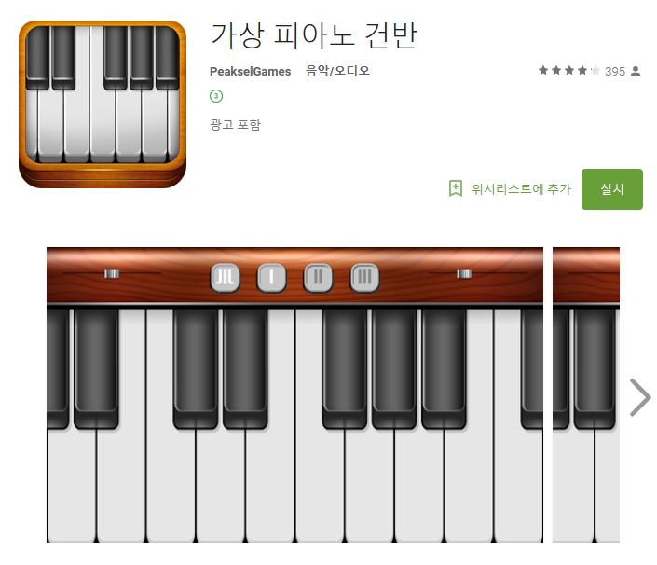
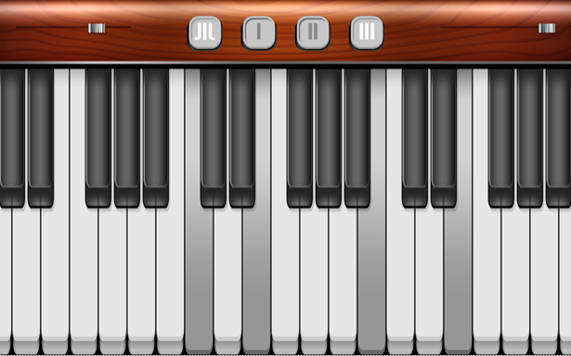
관련연구 및 사례 01
01
가상 피아노 건반
02
스마트폰 화면을 터치하여 피아노 연주
피아노만 연주가 가능하며 유아들이 터치를 하여 사용하는데 어려움이 있음
음악을 접하지 않은 유아들은 더욱이 사용하기가 어려움
03
04
05
06
07
08
09

Slide 7
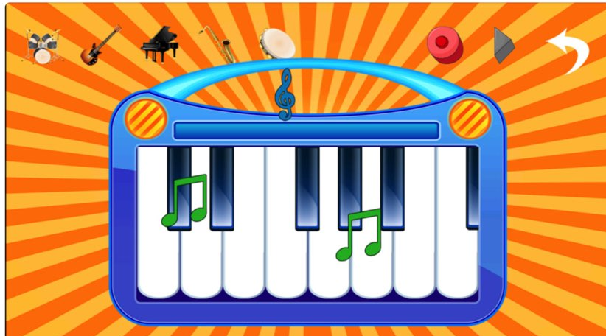
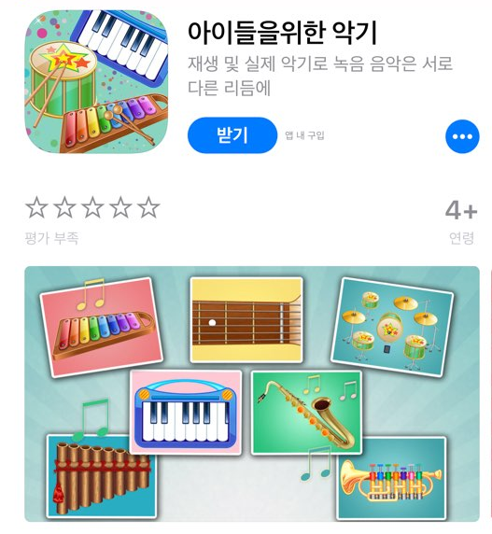
관련연구 및 사례 02
01
아이들을 위한 악기
02
터치를 통하여 다양한 악기를 연주
유아가 앱을 통해 소리를 알 수는 있으나 음계를 배우는 등의 학습은 할 수 없음
03
04
05
06
07
08
09

Slide 8
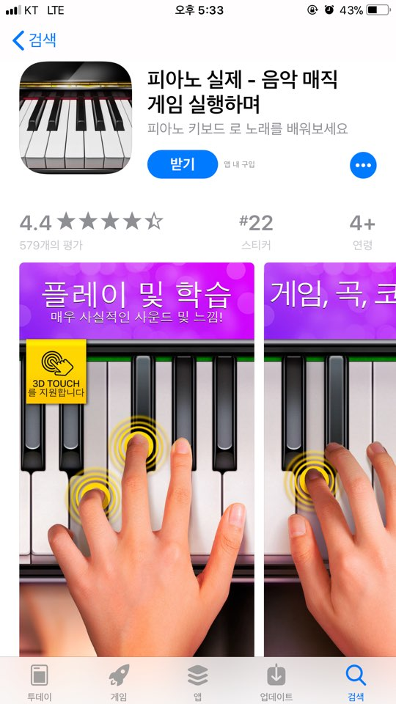
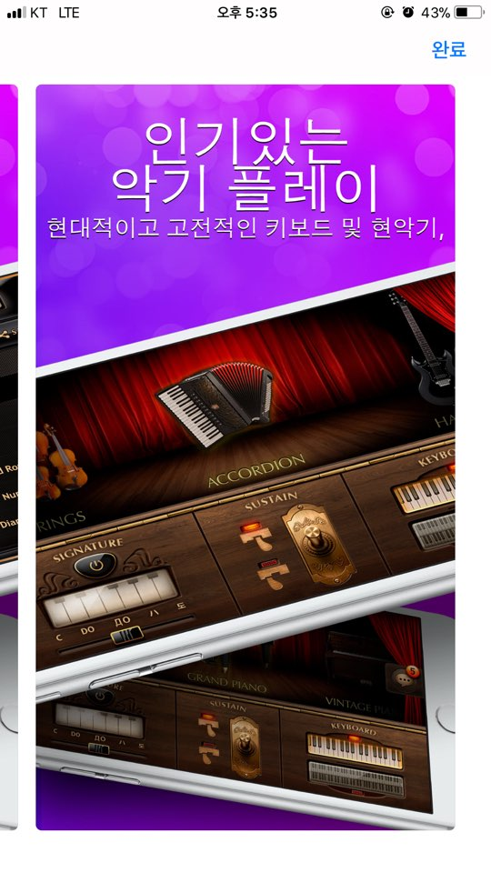
관련연구 및 사례 03
01
피아노 실제
02
스마트폰 화면을 터치하여 피아노 및 다른 악기 연주
유아들이 터치를 하여 사용하는데 어려움이 있음
기초를 모르는 유아들이 플레이 하기에 어려움이 많음
03
04
05
06
07
08
09

Slide 9
01
02
03
04
시스템 수행
시나리오

Slide 10
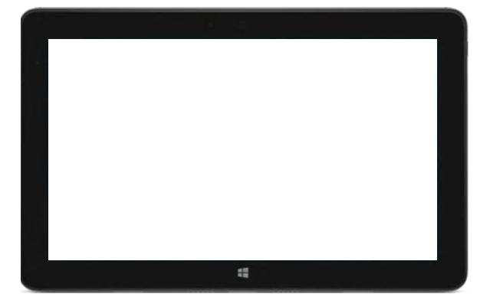

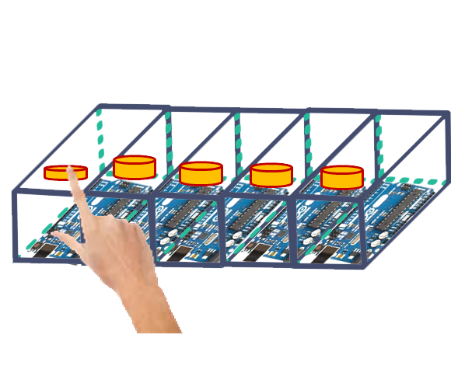
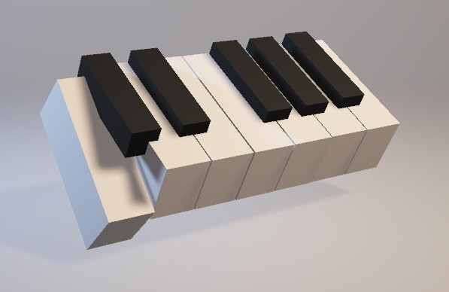
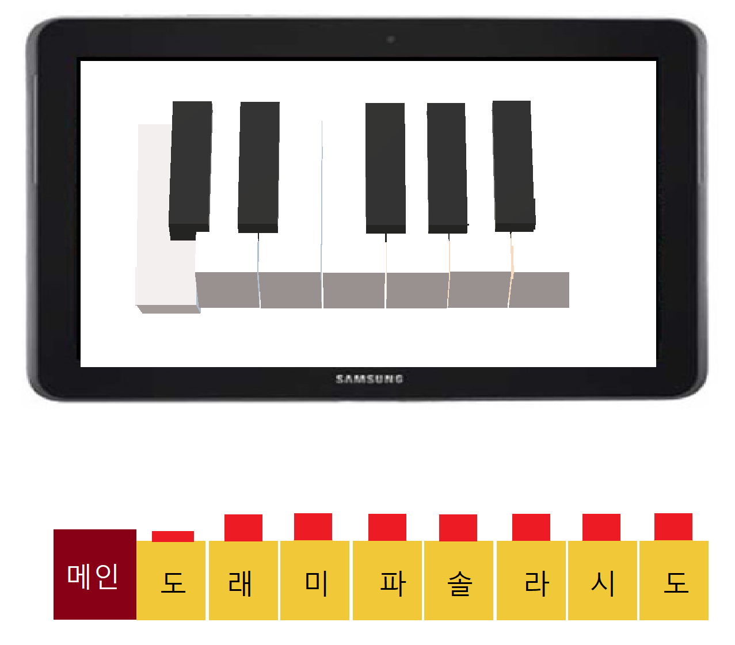
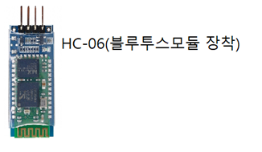
시나리오 - 구현 설명
01
시나리오- 구현설명
02
AR과 아두이노를 통해 스마트폰으로 음악을 배우다!
03
04
서브 보드
05
06
07
메인
보드
08
09
메인보드에 물리적으로 연결된 서브 보드로부터 ->
전달받은 데이터를 블루투스를 통해 스마트 폰으로 데이터 전송

Slide 11


시나리오 – 스테이지 선택화면
01
스테이지 선택화면
02
스테이지 선택 가능 – 배움 모드, TEST 모드, 자유모드
유저가 화면을 누르면 이동
03
04
05
[ 스테이지 선택하기 ]
>
06
배움 모드
07
TEST 모드
08
배움 모드입니다
09
자유 모드

Slide 12
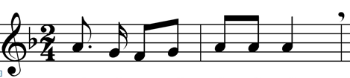
시나리오 – TEST 모드
01
배움 모드
02
아두이노 연결 없이 피아노 및 기초적인 음계공부를 할 수 있도록 하는 스테이지
각 악기마다 ‘도레미파솔라시도’ 음계가 어떠한 형태로 연주되는지 보여줌.
03
04
05
플랫 장조 배워보기-기본 편
<음계 따른 도 자리>
06
07
08
도 시 라 시 도 도 도
09
도

Slide 13





시나리오 – TEST 모드1
01
TEST 모드
02
동요선택 후 동요를 따라서 완성시키는 스테이지
노래 선택 후, 한 소절씩 동요를 배우며 동요에 맞춰 알맞은 아두이노 블록을 차곡차곡 순서대로 붙인다.
아두이노 블록으로 동요의 한 소절을 완성시켰다면, 메인 블록에 서브 블록들을 연결시킨다.
순서대로 붙인 서브블록들이 정답일 경우 다음 소절로 넘어가고, 오답일 경우 정답을 알려주며 재시도 하도록 유도
03
04
05
06
TEST 모드
TEST 모드
TEST 모드
07
한 소절을 입력하세요.
정답입니다♬
동요를 선택하세요
08
>
>
09
도 시 라 시 도 도 도
시
도
시
라
레
솔
미
파

Slide 14
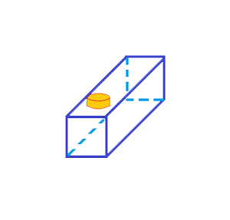
시나리오 - 구현 설명
01
TEST 모드
02
03
04
05
+
+
+
06
07
08
도
미
3
레
09
피아노와 같이 하나의 음 또는 반복횟수를 나타내는
아두이노를 물리적으로 연결

Slide 15
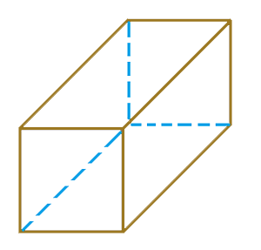
시나리오 - 구현 설명
01
TEST 모드
02
03
04
05
06
+
07
08
미
레
도
레
미
3
09
서브 아두이노 덩어리를 메인 아두이노에 연결
메인 아두이노는 블루투스를 통해 스마트폰으로 서브아두이노 데이터 전송

Slide 16
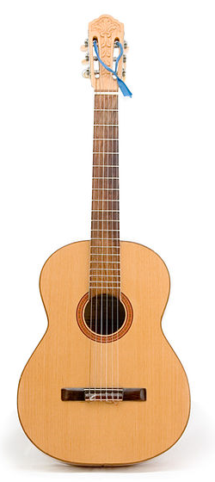
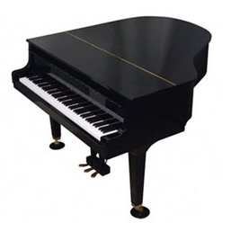
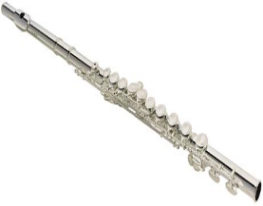
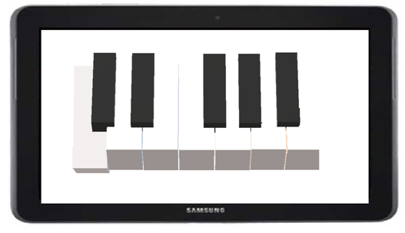
시나리오 – 자유 모드 1
01
자유 모드
02
아두이노를 ‘도레미파솔라시도’ 음계 순서대로 연결 시켜 둔 뒤, 아두이노 위에 있는 버튼을 눌러 음악연주.
누르는 속도에 따라 박자 구현가능.
자유롭게 모든 악기를 연주할 수 있다.
03
04
05
06
>
07
>
Ex) 피아노 선택 시
08
미리 연결시켜둔 ‘도레미파솔라시도’ 아두이노
09

Slide 17
시나리오 - 구현 설명
01
자유 모드
02
03
04
05
+
+
+ … +
06
07
08
도
레
시
도
09
낮은 도부터 높은 도까지의 음을 나타내는 서브 아두이노를 물리적으로 연결

Slide 18
시나리오 - 구현 설명
01
자유 모드
02
03
04
05
+
06
07
08
도
레
파
솔
라
시
도
미
09
서브 아두이노 덩어리를 메인 아두이노에 연결
서브 아두이노에 달린 버튼 클릭

Slide 19
01
02
03
04
시스템 구성도

Slide 20
시스템 구성도
01
02
요청
App
서버
03
04
응답
05
데이터 전송
06
07
아두이노(sub)
아두이노(main)
데이터 전송
DB
08
09

Slide 21
01
02
03
04
개발 환경
&
개발 방법

Slide 22
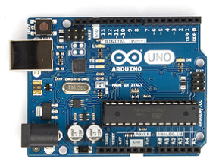
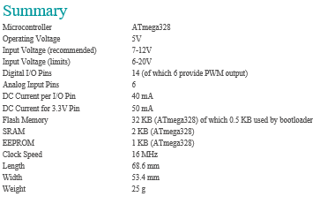
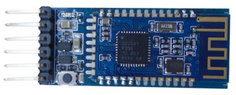
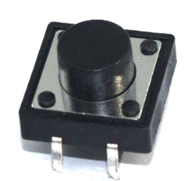
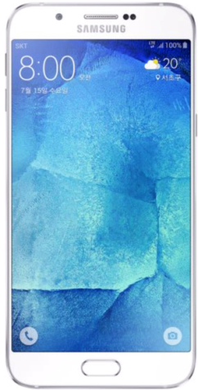
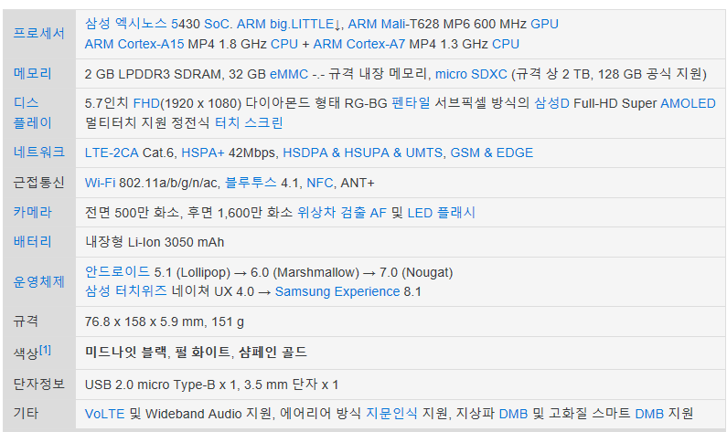
개발환경 및 개발방법
01
아두이노
블루투스 모듈(HC-06)
02
03
04
05
버튼
06
07
08
09
개발 운영체제 : Window 10
개발 언어 : C#/C++, Java
개발 프로그램 : Android Studio 3.0,
Visual Studio, Arduino 1.6.6

Slide 23
01
02
03
04
업무분담

Slide 24
업무분담
01
02
 | 이도빈 | 오지수 | 홍소연
자료수집 | AR관련 사례와 아두이노사용 및 환경 조사
설 계 | DB 설계 및 서버 시스템 관리 | 아두이노 서브, 메인 연동 및 설계 | AR 설계 및 어플리케이션 검토
구 현 | 어플리케이션 구축 및 DB연동
테스트 | 통합테스트 유지보수
03
04
05
06
07
08
09

Slide 25
01
02
03
04
종합설계
수행일정

Slide 26
종합설계 수행일정
01
항목 | 추진사항 | 12 | 1 | 2 | 3 | 4 | 5 | 6 | 7 | 8 | 9 | 10
요구사항 수집 | 요구사항 정의 및 분석
 | 요구사항 명세화
설계 | 전체 시스템 설계
 | UI 설계
 | 아두이노 설계
 | AR 설계
구현 | 아두이노 통신 구현
 | 알고리즘 구현
 | AR 구현
 | 통합 S/W 구현
테스팅 | 개별 시스템 테스트
 | 통합 S/W 테스트
졸업작품 최종 보고
02
03
04
05
06
07
08
09

Slide 27
01
02
03
04
GIT

Slide 28
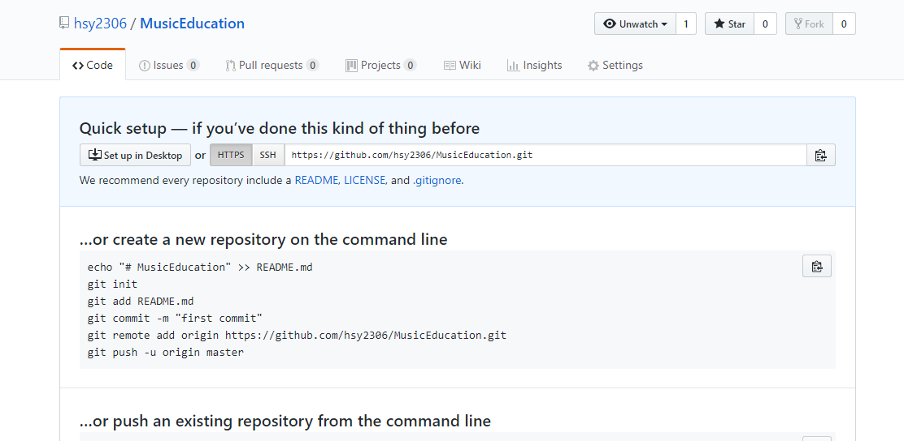
GIT
01
GIt주소
https://github.com/hsy2306/MusicEducation.git
02
03
04
05
06
07
08
09

Slide 29
01
02
03
04
필요기술
&
참고문헌

Slide 30
필요기술 및 참고문헌
01
갤럭시 A8 사양 - https://namu.wiki/w/갤럭시%20A8
아두이노 사양 - http://eleit.tistory.com/entry/아두이노아두이노-우노-R3-스펙
블루투스 모듈 - http://deneb21.tistory.com/267
아두이노 버튼 - http://wiki.vctec.co.kr/opensource/arduino/pushbutton
02
03
04
05
06
07
08
09

Slide 31
01
02
03
04
감사합니다

